Slide 1
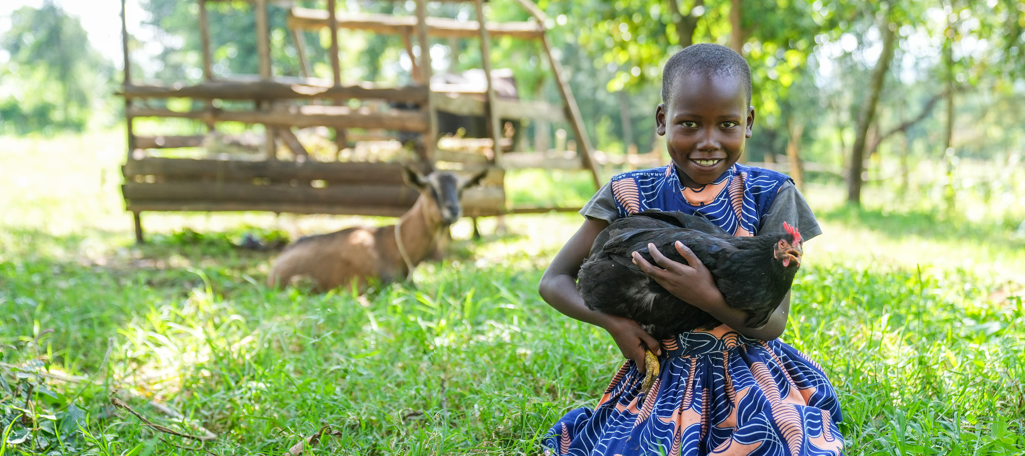
Geef een dierbaar cadeau
Collecte voor Red een Kind

Slide 2
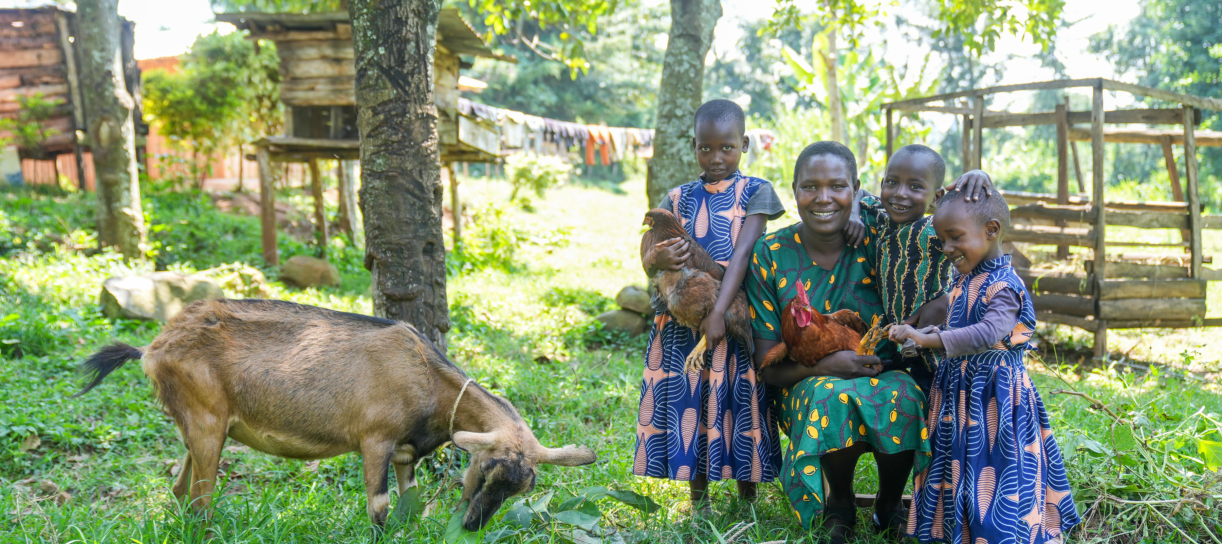
Geef een kip of geit aan een gezin
Iedere dag verse melk dankzij een geit of eieren van de kip.

Slide 3
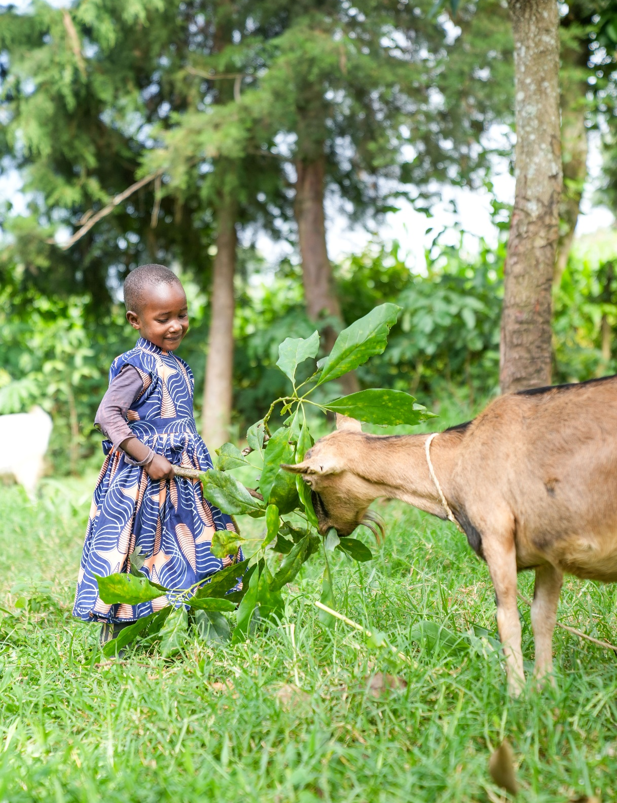
Een gezond begin van iedere dag
Met een volle maag gaat leren op school of werken op het land veel beter. Meer dieren betekent meer en gezonder eten voor de kinderen en gezinnen.

Slide 4
Red een Kind helpt gezinnen met:
het vormen van zelfhulpgroepen
training over veehouderij en landbouw
het vergroten van het inkomen
trots en zelfvertrouwen
“We hadden nooit genoeg eten, altijd te weinig oogst en geen geld om onze kinderen naar school te laten gaan.
Dat is nu allemaal anders! Mijn kinderen eten nu eieren en dringen geitenmelk. En er is genoeg geld voor school dankzij de verkoop van mijn gewassen.“

Slide 5
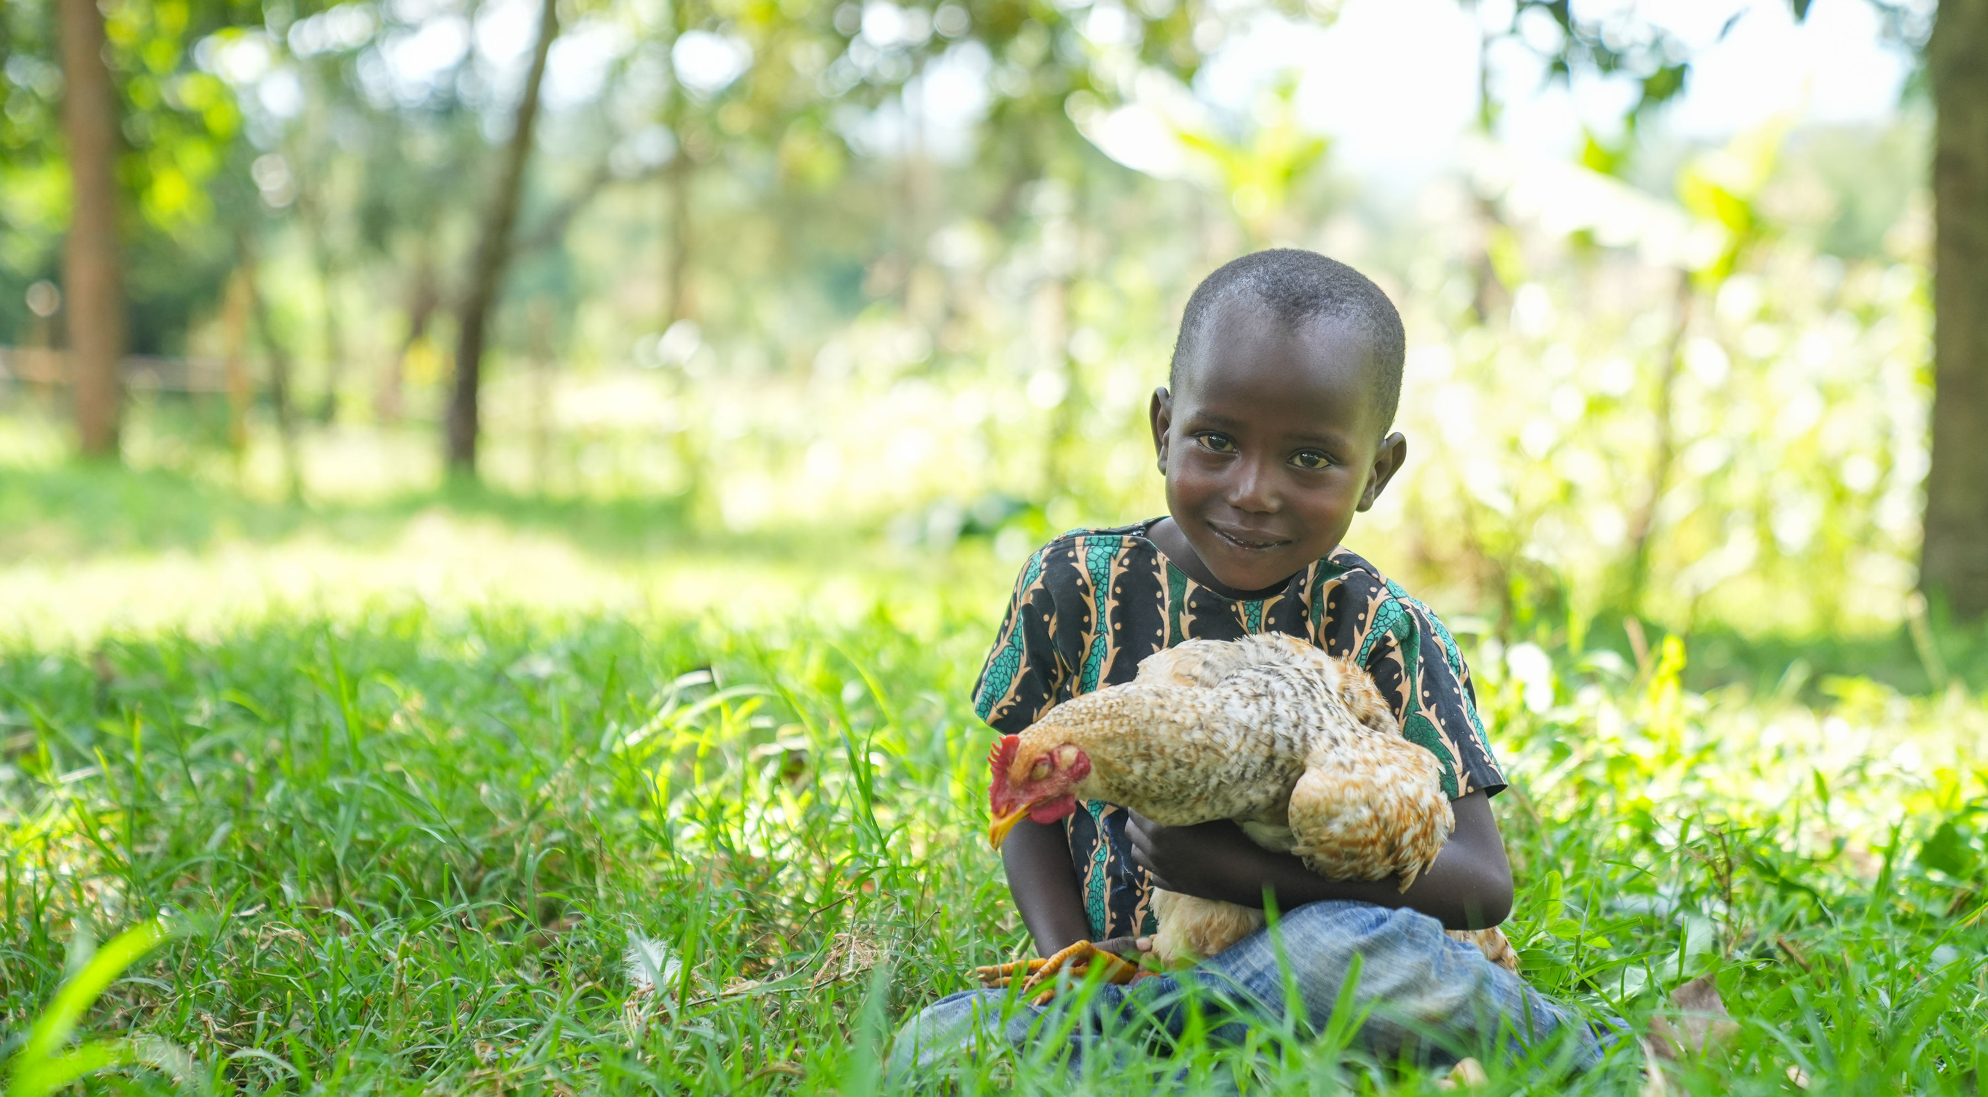
Helpt u mee?

Slide 6
Maak hét verschil voor een gezin in armoede.

